Slide 1






PHÒNG GD&ĐT QUẬN LONG BIÊN
TRƯỜNG TIỂU HỌC ÁI MỘ B
Phân môn: Tập đọc
Lớp: 2
Bài: Voi nhà

Slide 2
Ôn bài cũ:
QUẢ TIM KHỈ
- Đọc đoạn 1
- Trả lời câu hỏi:
+ Khỉ đối xử với Cá Sấu như thế nào?
Trả lời : Thấy Cá Sấu khóc vì không có bạn, Khỉ mời Cá Sấu kết bạn. Từ đó, ngày nào Khỉ cũng hái quả cho Cá Sấu ăn.

Slide 3
- Đọc đoạn 2
- Trả lời câu hỏi:
+ Cá Sấu định lừa Khỉ như thế nào?
Trả lời : Cá Sấu giả vờ mời Khỉ đến chơi nhà mình. Khỉ nhận lời, ngồi lên lưng nó. Đi đã xa bờ, Cá Sấu mới nói nó cần quả tim của Khỉ để dâng cho vua Cá Sấu ăn.

Slide 4
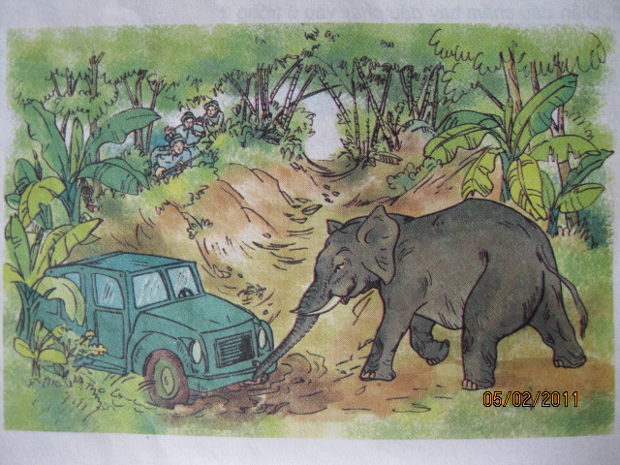
Voi nhà

Slide 5
1 – Luyện đọc:
- Đọc câu:
+ Từ khó:
voi rừng,
nhúc nhích,
vục,
vũng lầy,
vội vã
- Đọc đoạn:
+ Chia đoạn:
Bài chia làm 3 đoạn
Đoạn 1 : Từ đầu …. “qua đêm”
Đoạn 2 : “Gần sáng …Phải bắn thôi !”
Đoạn 3 : Phần còn lại của bài

Slide 6
- Đọc đoạn:
+ Chia đoạn:
Bài chia làm 3 đoạn
+ Luyện đọc câu văn dài:
“Nhưng kìa, con voi quặp chặt vòi vào đầu xe và co mình lôi mạnh chiếc xe qua vũng lầy. Lôi xong, nó huơ vòi về phía lùm cây rồi lững thững đi theo hướng bản Tun.”
/
/
//
/
/
//

Slide 7
Tìm hiểu bài:
- Hãy đọc thầm đoạn 1 và trả lời câu hỏi:
“ Vì sao những người trên xe phải ngủ đêm trong rừng”
Trả lời : Vì xe bị sa xuống vũng lầy, không đi được.

Slide 8
- Hãy đọc thầm đoạn 2 và trả lời câu hỏi:
“ Mọi người lo lắng như thế nào khi thấy
con voi đến gần xe?”
Trả lời : Mọi người sợ con voi đập tan xe, Tứ chộp lấy khẩu súng định bắn voi, Cần ngăn lại.

Slide 9
- Theo em, nếu đó là voi rừng mà nó định đập chiếc
xe thì có nên bắn nó không ?
Trả lời : Không nên bắn vì voi là loài thú quý hiếm cần bảo vệ. Nổ súng cũng nguy hiểm vì voi có thể tức giận, hăng máu xông đến chỗ nó đoán có người bắn súng.

Slide 10
- Hãy đọc thầm đoạn 3 và trả lời câu hỏi:
“ Con voi đã giúp họ thế nào ?”
Trả lời : Voi quặp chặt vòi vào đầu xe, co mình, lôi mạnh chiếc xe qua khỏi vũng lầy.

Slide 11
- Tại sao mọi người nghĩ là đã gặp voi nhà?
Trả lời :
Vì voi nhà không dữ tợn, phá phách như voi rừng mà hiền lành, biết giúp người.
Vì voi nhà thông minh: trước khi kéo xe, con voi biết lúc lắc vòi ra hiệu; sau khi kéo chiếc xe ra khỏi vũng lầy, nó biết huơ vòi về phía lùm cây có người nấp để báo tin.
Vì con voi lững thững đi theo hướng bản Tun, nghĩa là đi về nơi có người ở, về với chủ của nó.

Slide 12
Nội dung:
Voi rừng được nuôi dạy thành voi nhà làm nhiều việc có ích giúp con người.

Slide 13
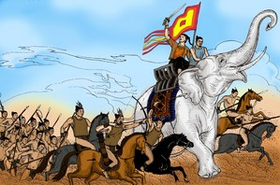
Voi ra trận

Slide 14
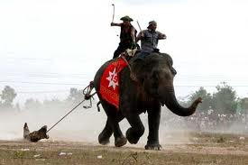
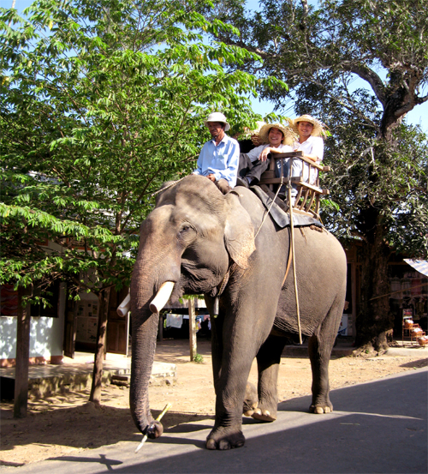
VOI KÉO GỖ
VOI CHỞ NGƯỜI

Slide 15
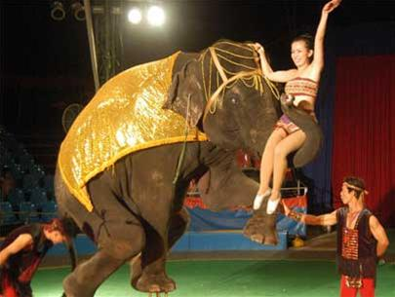
Voi làm xiếc

Slide 17
Dặn dò
Về nhà đọc lại bài và trả lời các câu hỏi cuối bài.
Xem trước bài cho tiết sau : Sơn Tinh, Thủy Tinh

